Slide 1

CÙNG NHAU KHỞI ĐỘNG
80
10
70
20
60
30
50
40
1
2
3
4
5
6
7
8
H
I
Ệ
N
T
H
Ự
C
QUAY

Slide 2


Câu 1
Nguyễn Tuân quan niệm cái đẹp phải gắn liền với điều gì?
A
Thiên lương
B
Ý chí
C
Trí tuệ
D
D
Sức khỏe

Slide 3

Câu 2: Biện pháp nghệ thuật chủ yếu trong tác phẩm “Hai đứa trẻ” và “Chữ người tử tù” là gì?
A
Ẩn dụ
Nhân hóa
B
C
Đối lập
D
So sánh

Slide 4
Câu 3
Nhân vật trung tâm của truyện ngắn “Hai đứa trẻ” là ai?
A
Liên
B
An
C
Chị Tí
D
D
Bác phở Siêu

Slide 5
Câu 4
Tác phẩm “Hai đứa trẻ” và “Chữ người tử tù” thuộc xu hướng văn học nào?
A
Hiện thực
B
Lãng mạn
C
Cách mạng
D
D
Công khai

Slide 6

Câu 5: Tác phẩm “Hai đứa trẻ” của Thạch Lam có truyện mà như không có chuyện với giọng điệu tâm tình, giàu chất …..
A. Nhạc
B. Họa
C. Văn
D. Thơ

Slide 7
Câu 6: Nhân vật nào được đánh giá là “thanh âm trong trẻo chen vào giữa một bản đàn mà nhạc luật đều hỗn loạn, xô bồ”?
A
Bà cụ Thi
Huấn Cao
B
C
Quản ngục
D
Liên

Slide 8
Câu 7: Cảnh tượng xưa nay chưa từng có được nói đến trong truyện “Chữ người tử tù” là cảnh gì?
A
Cảnh nhận tù
B
Cảnh cho chữ
C
Cảnh xử án
D
D
Cảnh nhận chữ

Slide 9
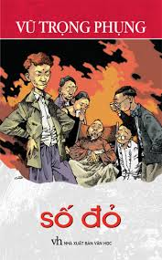
HẠNH PHÚC CỦA MỘT TANG GIA
Vũ Trọng Phụng

Slide 10
Tiết 40: HẠNH PHÚC CỦA MỘT TANG GIA
? Nêu vài nét chính về tác giả Vũ Trọng Phụng?
I.TÌM HIỂU CHUNG:
1. Tác giả:
3

Slide 11
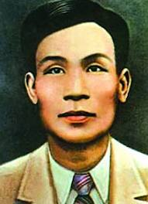

I
TÌM HIỂU CHUNG
1
Tác giả
1
Vũ Trọng Phụng (1912 - 1939).
Sinh ra trong một gia đình nghèo tại Hà Nội.
Quê: Mỹ Hào, Hưng Yên.
Chỉ học hết bậc tiểu học, sống chật vật, bấp bênh bằng nghề viết báo, viết văn chuyên nghiệp.
Ông mất sớm vì bệnh lao.

Slide 12

I
TÌM HIỂU CHUNG
1
Tác giả
1
Bút danh: Thiên Hư.
Là cây bút có sức sáng tạo dồi dào, phong cách độc đáo.
Tác phẩm bộc lộ niềm căm phẫn mãnh liệt cái xã hội đen tối, thối nát đương thời.
Khối lượng tác phẩm đồ sộ.
Nhà văn lớn trong dòng văn học hiện thực phê phán trước Cách mạng tháng Tám năm 1945→ Ông vua phóng sự đất Bắc.

Slide 13
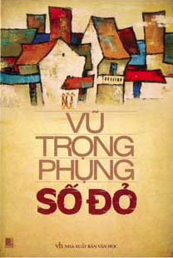
Tiết 40: HẠNH PHÚC CỦA MỘT TANG GIA
? Nêu hoàn cảnh ra đời của tiểu thuyết “Số đỏ” ?
I.TÌM HIỂU CHUNG:
Tác giả:
Tiểu thuyết “Số đỏ”:
Hoàn cảnh sáng tác:
Tóm tắt:
3

Slide 14

Nhân vật chính của Số đỏ là Xuân, thường gọi là Xuân tóc đỏ. Hắn là một đứa bé mồ côi, sống lay lắt ở Hà Nội bằng nghề trèo me, trèo sấu, thổi kèn, quảng cáo thuốc lậu, nhặt bóng ở sân quần vợt,…Truyện dài 20 chương và được bắt đầu khi bà Phó Đoan đến chơi ở sân quần vợt nơi Xuân tóc đỏ làm việc. Vì xem trộm 1 cô đầm thay đồ nên Xuân bị cảnh sát bắt giam và may mắn được bà Phó Đoan bảo lãnh. Sau đó, bà Phó Đoan giới thiệu Xuân đến làm việc ở tiệm may Âu Hóa, từ đó Xuân bắt đầu tham gia vào việc cải cách xã hội. Nhờ thuộc lòng những bài quảng cáo thuốc lậu, hắn được vợ chồng Văn Minh gọi là sinh viên trường thuốc, đốc tờ Xuân. Hắn gia nhập xã hội thượng lưu, quen với những người giàu và có thế lực, quyến rũ được cô Tuyết và phát hiện cô Hoàng Hôn ngoại tình. Xuân còn được bà Phó đoan nhờ dạy dỗ cậu Phước, được nhà sư tăng Phú mời làm cố vấn cho báo Gõ Mõ.
1
Vì vô tình, hắn gây ra cái chết cho cụ cố tổ nên được mọi người mang ơn. Văn Minh vì nghĩ ơn của Xuân nên dẫn Xuân đi xóa bỏ lí lịch trước kia rồi rồi đăng kí cho hắn đi tranh giải quần vợt nhân dịp vua Xiêm đến Bắc Kì. Bằng thủ đoạn xảo trá, hắn làm 2 vận động viên quán quân bị bắt ngay trước hôm thi đấu nên Xuân được dịp thi tài với quán quân Xiêm. Để giữ tình giao hảo, hắn được lệnh phải thua. Kết thúc trận đấu, khi bị đám đông phản đối, Xuân hùng hồn diễn thuyết cho đám đông dân chúng hiểu hành động hi sinh vì Tổ quốc của mình, được mời vào Hội Khai trí tiến đức, được nhận huân chương Bắc Đẩu bội tinh và cuối cùng trở thành con rể cụ cố Hồng.
Notes:
Thêm slide tóm tắt và giới thiệu nhân vật để học sinh có cái nhìn khái quát về tác phẩm và nhân vật được không chị? Cái này chị thu voice, em sẽ cho chiếu hình ảnh minh họa nhé!

Slide 15
Bậc vĩ nhân, anh hùng cứu quốc
Vợ chồng ông
Văn Minh
Cố vấn báo Gõ mõ
Sư cụ Tăng Phú
Sinh viên trường thuốc, đốc-tờ Xuân
Tuyết , cụ cố Hồng
Nhà cải cách xã hội
Ông TYPN
Nhân viên ở tiệm Âu Hóa
Bà Phó Đoan
Con nhà hạ lưu, vô học, vô lại
XUÂN TÓC ĐỎ

Slide 16
Tiết 40: HẠNH PHÚC CỦA MỘT TANG GIA
I.TÌM HIỂU CHUNG:
Tác giả:
Tiểu thuyết “Số đỏ”:
Hoàn cảnh sáng tác:
Tóm tắt:
Giá trị của tác phẩm:
3. Đoạn trích:
Xuất xứ, vị trí:
Đọc, chia bố cục:
? Theo em đoạn trích có thể chia bố cục như thế nào?
Nội dung: Phản ánh hiện thực thối nát của xã hội tư sản thành thị đang chạy theo lối sống nhố nhăng, đồi bại đương thời.
? Nêu xuất xứ, vị trí của đoạn trích SGK?
Nghệ thuật: Số đỏ thể hiện một trình độ tiểu thuyết già dặn, bút pháp châm biếm biến hoá linh hoạt, bất ngờ.
Xây dựng hình tượng nhân vật độc đáo, điển hình
3

Slide 17
1
Bố cục: 2 phần
Từ đầu đến “ đã gây ra cho Tuyết vậy”
Niềm vui và hạnh phúc của các thành viên gia đình và mọi người khi cụ cố tổ qua đời.
Còn lại
Cảnh đám tang gương mẫu.

Slide 18
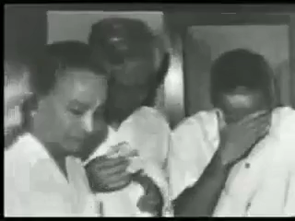
Tiết 40: HẠNH PHÚC CỦA MỘT TANG GIA
I.TÌM HIỂU CHUNG:
II. Đọc- hiểu văn bản:
1. Nhan đề đoạn trích:

Slide 19
Tiết 40: HẠNH PHÚC CỦA MỘT TANG GIA
Liệt kê một số từ ngữ diễn tả trạng thái, tình cảm của những người dân Việt Nam khi Bác Hồ qua đời?
I.TÌM HIỂU CHUNG:
II. Đọc- hiểu văn bản:
Nhan đề đoạn trích:
Em có cảm xúc như thế nào sau khi xem xong đoạn video nói về ngày Bác Hồ mất?
? Từ tình huống trên nhìn vào nhan đề đoạn trích, đối chiếu với các từ cùng trường nghĩa vừa liệt kê em có nhận xét gì về nhan đề đoạn trích?

Slide 20
Hạnh phúc của một tang gia
Hạnh phúc của một tang gia
Trích “Số đỏ”
-Vũ Trọng Phụng-
Nhan đề
HẠNH PHÚC
TANG GIA
Trạng thái sung sướng vì cảm thấy hoàn toàn đạt được ý nguyện➔ Là điều tốt đẹp, may mắn, ai cũng mong đợi
Nhà có tang, có người mất là điều bất hạnh, mất mát, mang đến sự đau đớn, tiếc thương ➔ Là sự mất mát, ngoài ý muốn, không ai mong đợi
Tang gia mà lại “hạnh phúc”: Sự oái oăm, trái khoáy, ngược đời → Nhan đề hay, giàu ý nghĩa, làm nổi bật mâu thuẫn trào phúng của truyện

Slide 21
Tiết 40: HẠNH PHÚC CỦA MỘT TANG GIA
I.TÌM HIỂU CHUNG:
II. Đọc- hiểu văn bản:
Nhan đề đoạn trích:
Niềm vui và hạnh phúc của các thành viên gia đình và mọi người khi cụ cố tổ qua đời:
a. Niềm vui chung của mọi người:
Trước cái chết của cụ cố tổ cả gia đình cụ cố Hồng cùng có chung cảm xúc gì? Vì sao ?

Slide 22
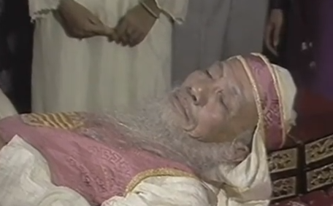

1
Cái chết của cụ cố tổ:
Mang lại niềm vui lớn cho cả đại gia đình: tờ di chúc đã tới lúc được thực hiện chứ không còn là lí thuyết viển vông nữa!
Làm bộc lộ các mâu thuẫn trào phúng và làm đậm nét hàng loạt chân dung hài hước.

